Slide 1

기업 파산 예측
AI 부트캠프 4기
이현청

Slide 2
목차
1. 문제 선정이유
2. 데이터 소개
3. Logistic Regression 적용
4. Random Forest Classifier 적용
5. 모델 비교 및 선택
6. 결론

Slide 3


1. 문제 선정이유
* 연관성
경영학과 졸업 & 전략 컨설팅 인턴(1년)
* 중요성

Slide 4
2. 데이터 소개
* 출처
Kaggle - Company Bankruptcy Prediction Dataset
(※원출처 : D. Liang et al., Financial ratios and corporate governance indicators in bankruptcy prediction, European Journal of Operational Research, 2016.)
* 수집방법
1999-2009년 사이 대만 기업 중 다음 기준에 맞는 기업 추출
- 최소 3년 이상의 공시자료 보유
- 비슷한 크기의 회사 존재

Slide 5
2. 데이터 소개
* 파산 예측을 위한 대표적인 지표
수익성 지표 (Profitability Indicators)
- Return on Assets(ROA) = EBITDA / 전체 자산
유동성 지표 (Liquidity Indicators)
- Cash Ratio = 현금 / 유동부채
주식 지표 (Equity Indicators)
- Equity Ratio = 자본 / 전체 자산

Slide 6
2. 데이터 소개
* 평가지표
F1-score
Area under the Curve (AUC)

Slide 7
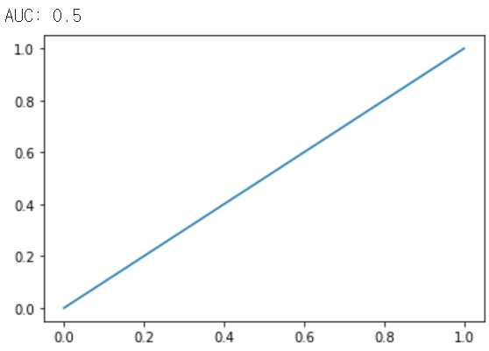
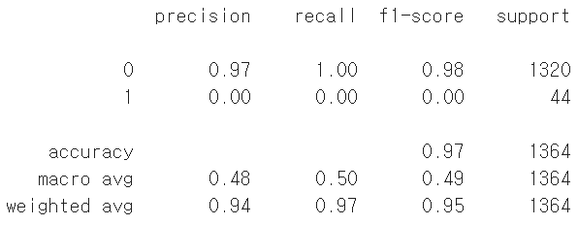

2. 데이터 소개
* 기준모델
모두 파산 안 한다고 예측

Slide 8
3. Logistic Regression 적용
* SMOTE
Oversampling 통해 타겟 불균형 해결
* StandardScaler()
설명변수의 정규성을 보장하기 위해 정규화
TEST
TRAIN
VAL
SMOTE

Slide 9
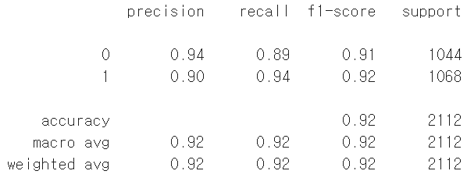
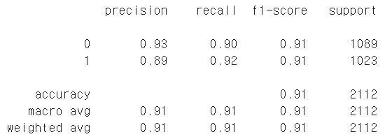
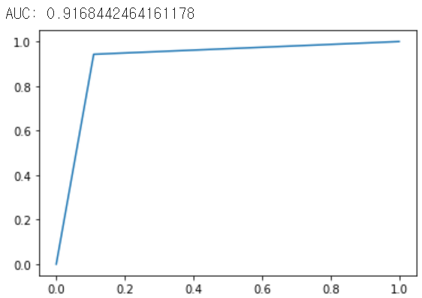
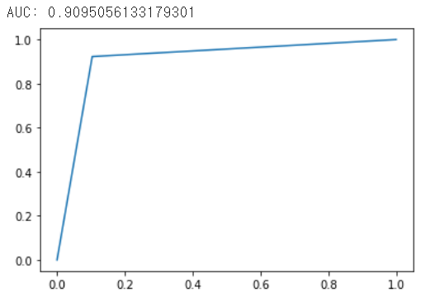
3. Logistic Regression 적용
* Permutation Importance
변수 : 95개
변수 : 13개

Slide 10
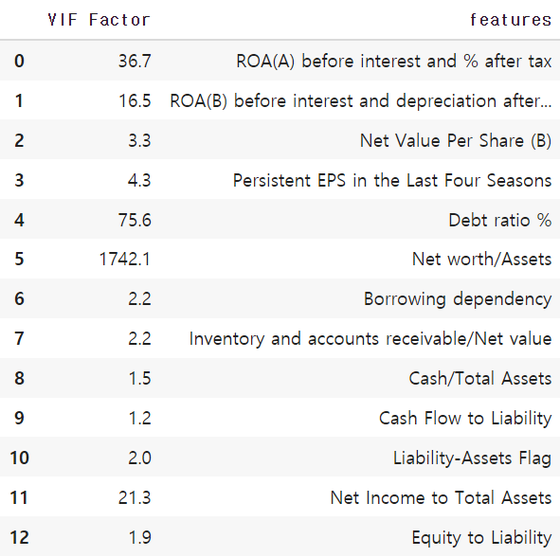
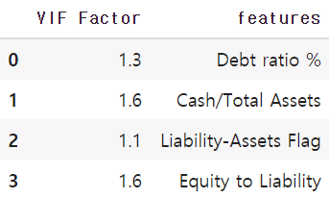
3. Logistic Regression 적용
* 다중공선성 진단(VIF)
모두 VIF가 9 이하로
다중공선성 문제 해결

Slide 11
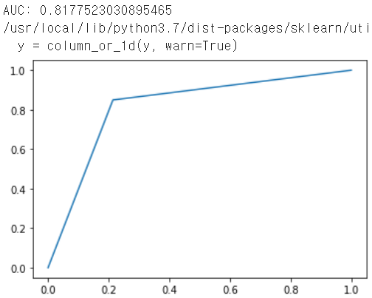
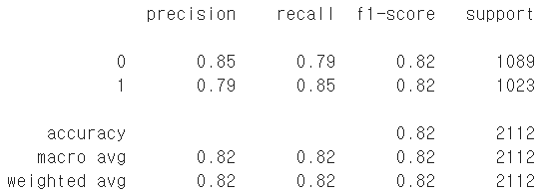
3. Logistic Regression 적용
* 다중공선성 제거 후 성능

Slide 12
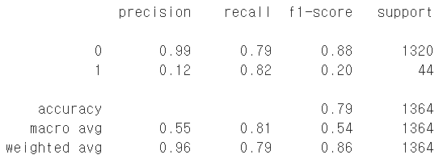
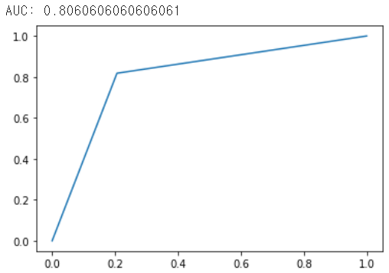
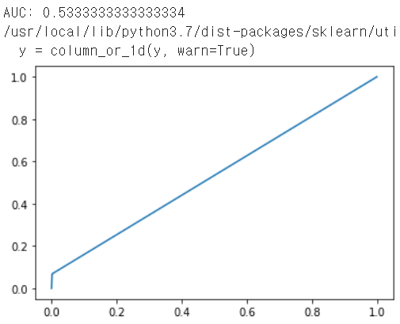
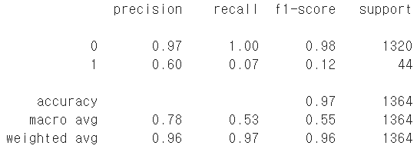
3. Logistic Regression 적용
* Test Dataset에서의 성능
※Oversampling 없이 학습할 경우

Slide 13
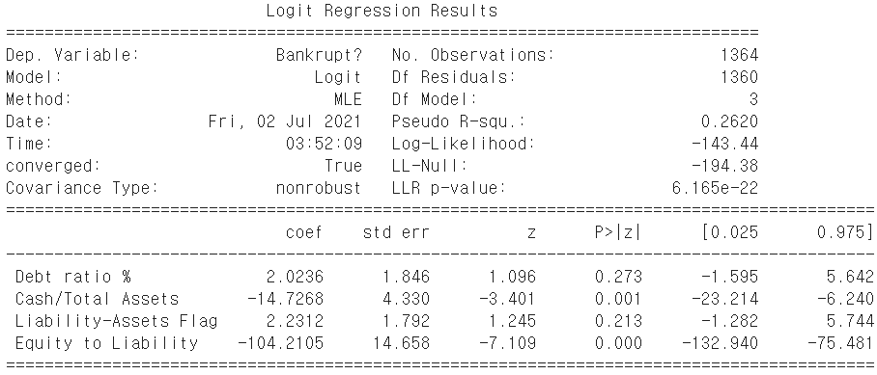
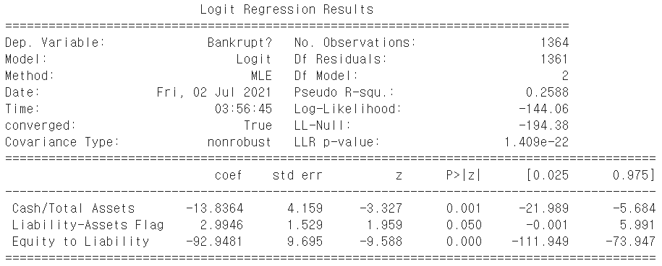
3. Logistic Regression 적용
* 통계적으로 유의미한 변수만 선택
95% 신뢰수준 달성

Slide 14
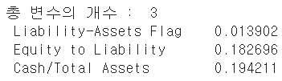
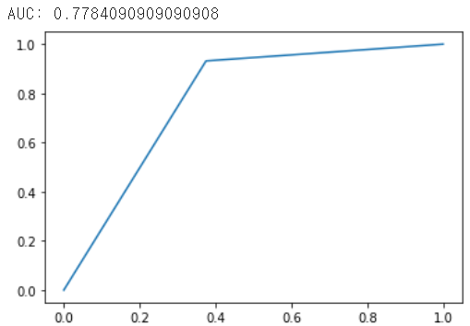
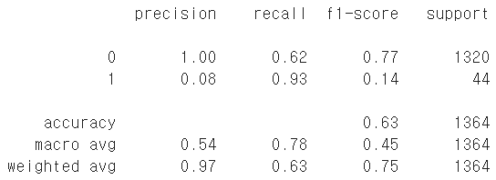
3. Logistic Regression 적용
* 통계적으로 유의미한 변수만 선택

Slide 15
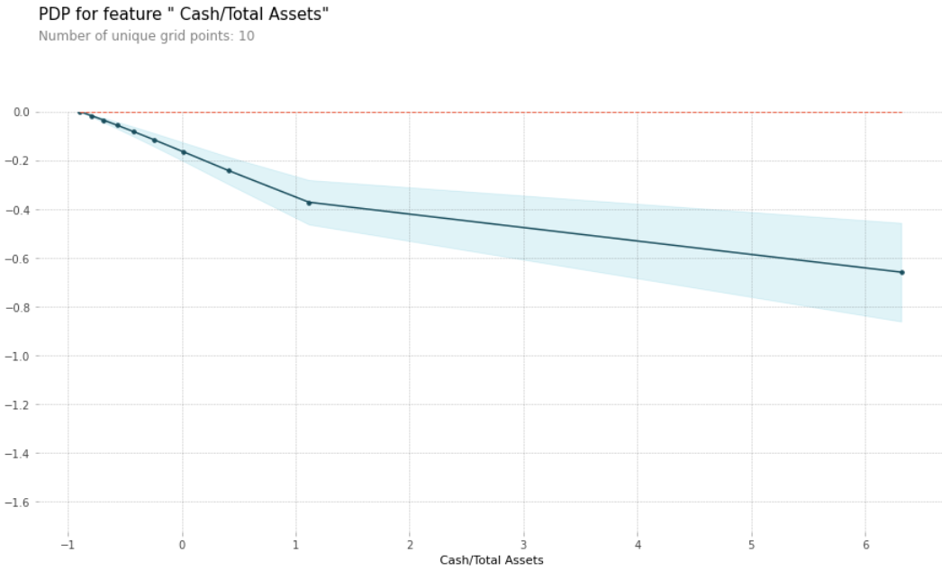
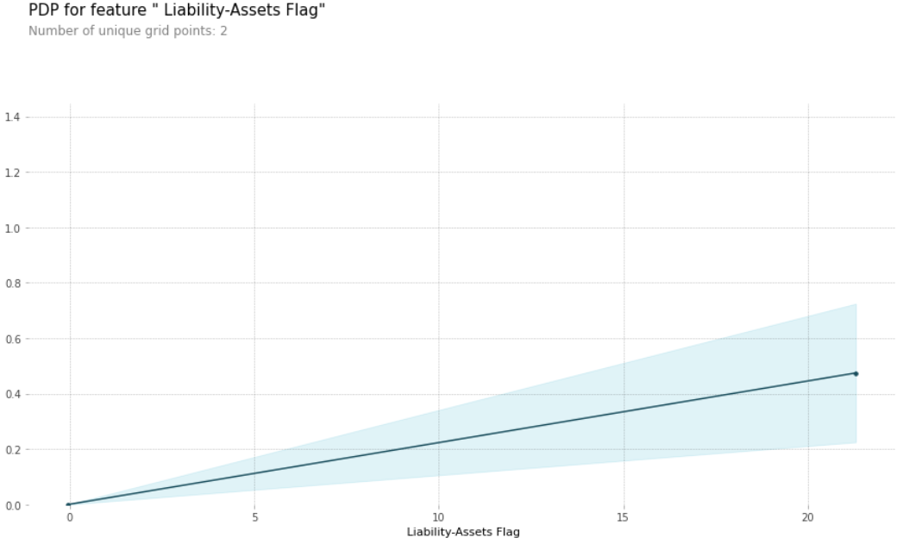
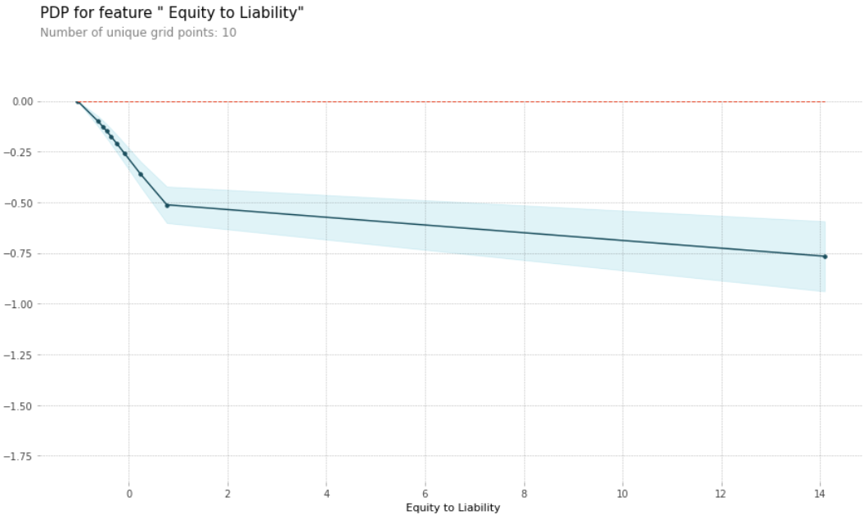
3. Logistic Regression 적용
* PDP Plot
Cash/Total Assets
Liability-Assets Flag
Equity to Liability

Slide 16
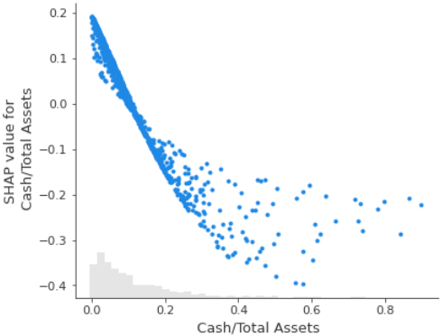
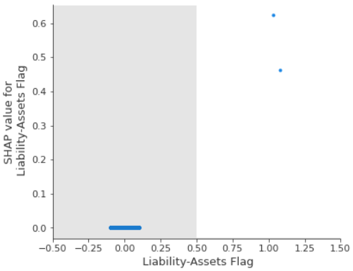
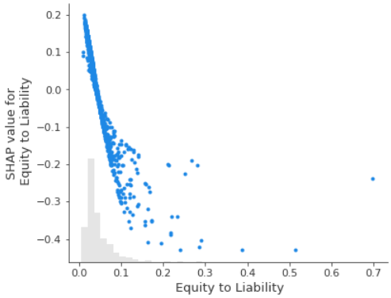
3. Logistic Regression 적용
* SHAP Plot
Cash/Total Assets
Liability-Assets Flag
Equity to Liability

Slide 17
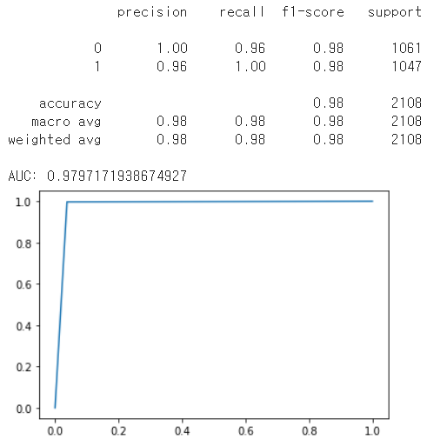
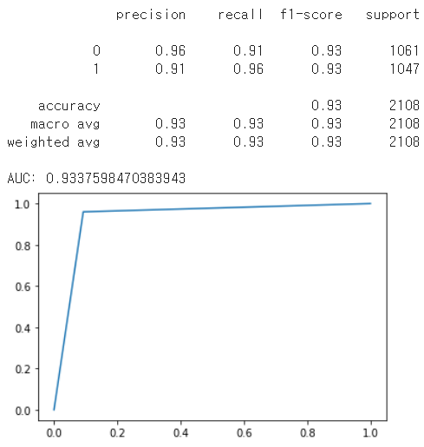
4. Random Forest Classifier 적용
* Permutation Importance
변수 : 95개
변수 : 3개

Slide 18

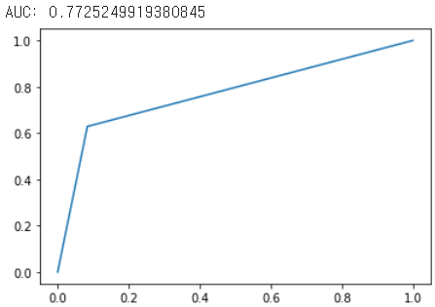

4. Random Forest Classifier 적용
* Test Dataset에서의 성능

Slide 19
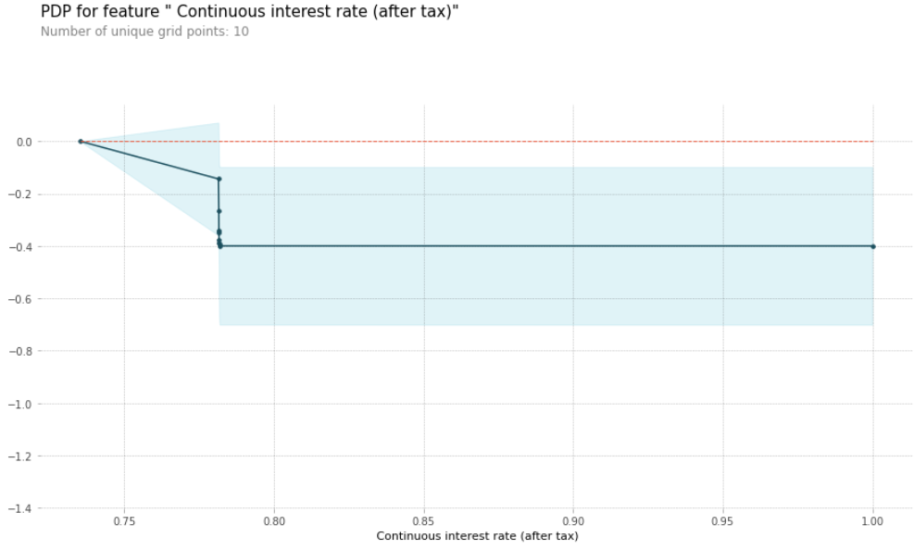
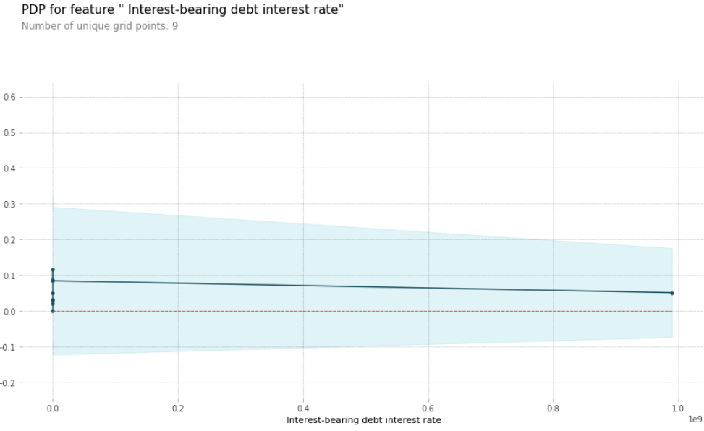
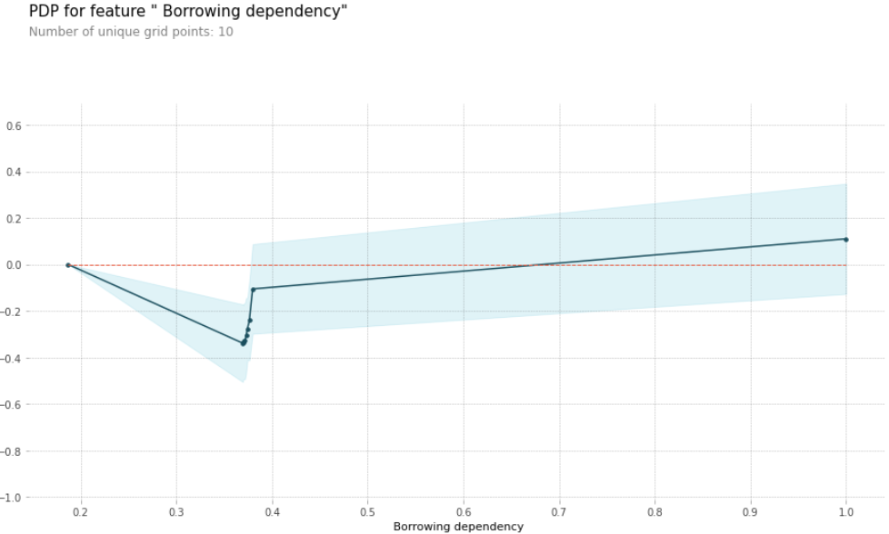
4. Random Forest Classifier 적용
* PDP Plot
Continuous interest rate (after tax)
Interest-bearing debt
Interest rate
Borrowing dependency

Slide 20
5. 모델 비교 및 선택
* Logistic Regression vs. Random Forest Classifier
Logistic Regression
Random Forest Classifier
AUC : 승
파산 Precision : 패
파산 Recall : 승
AUC : 패
파산 Precision : 승
파산 Recall : 패

Slide 21
6. 결론
* Logistic Regression 모델 사용

Slide 22


